Slide 1
ÖZEL YETENEKLİLER

Slide 2
Özel Yetenekli Birey Kimdir?
Özel Yetenekli Birey; “zekâ, yaratıcılık, sanat, spor, liderlik kapasitesi veya özel akademik alanlarda akranlarına göre yüksek düzeyde performans gösteren birey”dir (Özel Eğitim Hizmetleri Yönetmeliği)

Slide 3
ÖZEL YETENEKLİ ÖĞRENCİLERİN SINIFLANDIRILMASI VE YAYGINLIĞI
Ataman’a göre “zihinsel gelişimi, akranlarına
göre iki zekâ yaşı ileride olan bir çocuğa gelişigüzel seçilmiş yüz çocuk arasında bir tane rastlanırken daha yukarı zihin düzeyinde olan (örneğin Einstein) bir çocuk için bir milyon çocuk taramak gerekmektedir”
TÜBİTAK’ın yaptığı bir araştırmaya göre Türkiye’de özel yetenekli bireyler nüfusun yüzde 2’sini oluşturmaktadır

Slide 4
Zeka Puanları
Zekâ dağılım eğrisinin bir ucunda zekâ geriliği gösteren kişiler yer alırken diğer ucunda ise özel yetenekli kişiler yer almaktadır. Toplumun oluşturan kişilerin ancak %2.27'lik bir bölümü 130 ve üstündeki IQ derecesine sahiptir. IQ derecesi 160'ın üzerine çıkıldığında bu oran % 0.13’e düşmektedir.
% 34
% 34
% 13,5
% 13,5
% 2,14
% 2,14
% 0,13
% 0,13
0-19 ÇOK AĞIR | 20-34 AĞIR | 35-49 ORTA | 50-69 HAFİF | 70-89 SINIR (Ağır Öğrenir) | 90-109 NORMAL | 110-129 NORMAL ÜSTÜ | 130-159 ÖZEL YETENEKLİ | 160-… ÖZEL YETENEKLİ
Özel Yeteneklilerin Geliştirilmesi Daire Başkanlığı

Slide 5
Devamı …
Yetenek temelli sınıflandırmada ise üstün yetenekli çocuk, özel yetenekli çocuk, yaratıcılık yeteneği ayrıcalıklı olan çocuk (özgün düşünen), liderlik gizil gücü ayrıcalıklı olan çocuk (diğer kişileri etkileme yeteneği), olağanüstü yetenekli çocuk(müzik, bale tiyatro gibi alanlarda yüksek performans), psikomotor alanlarda yetenekli çocuk (hız, güç ve spor alanlarında yetenekli olanlar), parlak çocuk şeklinde sınıflandırmaların yapıldığı görülmektedir

Slide 6
Devamı…
Ayrıca üstün yetenekli çocukların arasında özel gruplar olan deha çocuklarda savant sendromu, Williams sendromu gibi farklı gruplandırmaların da bazı araştırmacılarca yapıldığı görülmektedir .Bunların yanı sıra iki kere farklı çocuklar, parlak çocuklar gibi sıfatlandırmaların da kullanıldığı görülmektedir

Slide 7
Özel yetenekli bireylerin eğitimi neden önemlidir?
Özel yetenekli bireylerin eğitiminin önemine“özel yetenekli bireylerin eğitimi strateji ve uygulama kılavuzunda” şu şekilde değinilmiştir.
“Toplumların yaklaşık %2-3 ‘ünü oluşturan özel yetenekli bireylerin eğitilmesi, üretken hale getirilmesi ve potansiyellerini toplumsal gelişme için kullanmaları toplumun refahı, geleceği ve dünya ülkeleri içindeki yerlerini belirleme açısından önemlidir. Özel yetenekli bireyler , liderlik özellikleri ,motivasyonları,kararlılıkları, hızlı düşünme ve yaratıcı problem çözme yetenekleri ile toplumlara yön veren gelişme ve değişmeyi hızlandıran unsurlardır. “

Slide 8
Dünyanın en zeki insanı?
https://www.youtube.com/watch?v=0yHvFLaqSqg

Slide 9
William James Sidis
1898-1944 yılları arasında 46 yıl yaşamış dünyanın gelmiş geçmiş en zeki insanı olduğu iddia edilen William James Sidis'in IQ seviyesi (250-300 arasında) bir değerde ölçülmüştür.
Okul hayatı şu sürelerde tamamlanmıştır:
1. sınıf 1 gün 2. sınıf bir kaç gün 3. sınıf 3 ay 4. sınıf 1 hafta 5. sınıf 15 hafta 6 ve 7. sınıflar 5 hafta

Slide 10
ÖZEL YETENEKLILERIN ÖZELLIKLERI VE GELIŞIMLERI

Slide 11
Erken Çocukluk Dönemi Özellikleri ve Gelişimleri
Erken çocukluk döneminde kullanılabilecek zeka testleri ülkemizde kullanılamamaktadır. Bu nedenle gelişim envanterleri çocuğun akranlarından farklı gelişip gelişmediği hakkında fikir sahibi olunmasında yardımcı olabilir.Çocuklar benzer gelişim basamaklarını tamamlayarak büyürler ancak bazı çocuklarda bu basamaklar daha erken bazı çocuklarda ise daha geç tamamlanabilir.

Slide 12
Erken çocukluk dönemi
Bebeklikte olağanüstü atik olma, yüksek aktiflik düzeyi
Uzun dikkat süresi
Aynı simaları akranlarına göre daha erken tanıma ve ayırt etme, anne, baba ve bakıcılarına diğerlerine göre daha erken gülümseme
Keskin gözlem becerisi
Erken dil gelişimi, erken konuşma, Erken yürüme
Gelişmiş hafıza, Çabuk öğrenme
Yüksek merak düzeyi
Okumaya ve kitaplara erken merak
Işık, ses ve ağrıya bazen aşırı tepki

Slide 13
Devamı…
Özgün oyunlar ve fikirler üretme
Akran oyunlarında liderlik etme
Şakadan anlama
Canlı hayal gücü
Duyarlı ve sevecen davranma
Tuvalet becerisini erken kazanma
El-göz koordinasyonunu erken kazanma
Ayırt edici uyku düzeni, uykuya daha az ihtiyaç duyma
Nesne sürekliliğini daha erken yaşta fark etme.
Korunum ilkelerini daha erken yaşta kazanma
Benmerkezci düşünmeden erken çıkma

Slide 14
Bilişsel Özellikleri
Özel yetenekli öğrenciler bilişsel gelişim alanında akranlarından anlamlı derecede farklılık gösterirler.özel yetenekli örenciler öğrenme ve düşünme becerilerinde akranlarından daha avantajlıdır. Genel hatlarıyla bu bireylerin bilişsel özellikleri şu şekilde sıralanabilir.

Slide 15
Devamı…
Kolay ve hızlı öğrenirler. Bu özelliklerinden dolayı zaman zaman sıkıntı yaşayabilirler. Ortalama öğrenciler dikkate alınarak hazırlanan eğitim programları nedeniyle sıkılabilirler.
Öğrenme ve öğrenme süreçlerini çok severler. Bilgiye açıktırlar.
Hızlı düşünürler. Akranlarından daha hızlı düşünüp doğru yanıtlar verirler.
Özellikle ilgi duydukları alanlarda detaylı araştırmalar yapıp o alana ilişkin her türlü bilgiye ulaşmak isterler.
Uçuk gibi gözüken fikirleri vardır.bu yaratıcı özelliklerinin bir sonucudur.

Slide 16
Devamı…
Dikkat düzeyleri yüksektir. İlgi duydukları ve zihinsel olarak aktif oldukları konularda çalışırken çok yüksek motivasyona sahiptirler.
Gözlem ve analiz yetenekleri gelişmiştir.keskin gözlemler yapabilirler.

Slide 17
Devamı…
Riske girmeyi severler
Esnek düşünürler.
Problem çözme becerileri gelişmiştir.
Sentez becerileri güçlüdür
Mükemmeliyetçidirler
Farklı farklı alanlara ilgi duyabilirler.
Aşırı meraklıdırlar
Güçlü bir hafızları vardır ve bilgiyi sağlıklı şekilde transfer etme becerileri gelişmiştir.

Slide 18
Dil Gelişimi Özellikleri
Özel yetenekli öğrenciler yaşıtlarına göre birçok konuda genellikle daha erken gelişim göstermektedirler. Bu erken gelişim dil gelişimi konusunda da kendini göstermektedir

Slide 19
Devamı…
Erken yaşta doğru ifadelerle konuşmayı öğrenirler. Erken yaşta konuşamasalar bile konuşmayı öğrenmelerinden itibaren dili etkin ve yetişkin benzeri bir şekilde kullanırlar.
Duygu ve düşüncelerini farklı yollarla ifade etme becerisine sahiptirler
Dil ve konuşma becerileri akranlarından ileridir. Kendilerini rahat ifade ederler. Kelimeleri yerli yerinde kullanıp anlaşılır ve akıcı konuşurlar.
Serbest, net ve bağımsız olarak kendilerini ifade ederler. Kendilerini ifade etmede güvenleri fazladır ve yardım istemezler.
Kelime hazineleri zengindir. Yanlarında bir not defteri taşıyıp öğrendikleri yeni kelimeleri anlamlarıyla not aldıklarını görebilirsiniz.
Okumayı erken yaştan itibaren öğrenir ve severler. Bu onların özel yetenekli olmalarının belirgin özelliklerindendir. Kitaplara ilgi duyarlar.
Akranlarından daha erken yaşta yazma deneyimleri başlar.

Slide 20
Fiziksel Özellikleri
Araştırmalara göre özel yetenekli öğrencilerin normal akranları ile kıyaslandığından doğumdan ölüme kadar her yaş seviyesinde fiziksel gelişim ve sağlık konusunda daha güçlü oldukları saptanmıştır .Özel yetenekli öğrencilerin fiziksel özellikleri şu şekilde sıralanabilir. Ancak unutulmaması gereken bir durum da özel yetenekli öğrencilerle üst sosyoekonomik seviyedeki ailelerde daha sık karşılaşılmasıdır. Bu nedenle anne karnındayken ve doğum sonrası dönemde daha güçlü bir beslenme ve bakım imkânına sahip oldukları hatırlanmalıdır. Bu kapsamda üstün bedensel özellikler özel yetenekli olmanın bir sonucu olmaktan ziyade üstün beslenme ve bakımın sonucu olabilir Bu nedenle üstün fiziksel özellikleri özel yetenekliliği belirleyen diğer özelliklerin yanında destekleyici bir alan olarak kabul etmekte fayda bulunmaktadır .

Slide 21
Devamı…
Genellikle fiziksel görünüşleri daha düzgündür.
Bağışıklık sistemleri güçlüdür ve sağlıklarının farkında olup tedbirler alırlar.
Sinir sistemleri daha güçlü, aktif ve hızlı çalışır. Bu sebeple hem zihinsel hem de fiziksel tepkileri daha hızlı olur.
Duyu organlarıyla keskin duyular elde ederler.
Duyu organlarında bozukluğa ve fiziksel yetersizliklere nadiren rastlanır.
Fiziksel olarak içsel duyuları yüksektir. İç hastalıklarına yakalandıklarında rahatsızlığın nerede olduğunu, şiddetini, en ince ağrı ve sızıları fark ederler.
Uykuya daha az ihtiyaç duyarlar. “Uyumak zaman kaybıdır.” dediklerini duyabilirsiniz.
Genellikle akranlarına oranla fiziksel enerjileri daha yüksektir
Genellikle yaşıtlarından daha iri, uzun, fiziksel olarak güçlü ve sağlıklı olurlar.
Diş çıkarma, yürüme, konuşma, ergenliğe girme gibi gelişim evrelerini akranlarından daha erken yaşarlar.

Slide 22
Sosyal, Duygusal ve Davranışsal Özellikleri
Gelişmiş dil ve konuşma becerileri sayesinde sosyal ortamlarda kendilerini dinletir ve sevdirirler. Bu sayede de öz güvenleri gelişir ve sosyal becerilerinin gelişimi daha da hızlanır.
Gelişmiş bir mizah anlayışları vardır
Empati yetenekleri güçlüdür
Erken yaştan itibaren olgun davranışlar sergilemeye başlarlar
Merhametlidirler
Duygusal duyarlılıkları yüksektir. Yoksulları, evsizleri, sokak hayvanlarını veya kışın aç kalan kuşları düşünüp üzülebilir ve onlara yardım etmek için çalışmalar yapabilirler.
İdealisttirler. Üstün idealleri vardır ve bu ideallerinde evrensel faydayı gözetirler. İdeallerine ulaşmak için azimle çalışırlar.

Slide 23
Devamı…
Kendilerini gerçekleştirme arzusu taşırlar. Ya bağımsız olmayı ya da grubun lideri olmayı tercih ederler.
Popüler ve sempatiktirler
Öz eleştiri becerileri erken yaşta gelişmiştir.
Farklılıklardan hoşlanır kolayca uyum sağlarlar.
Duygusal duyarlılıkları yüksektir. Yoksulları, evsizleri, sokak hayvanlarını veya kışın aç kalan kuşları düşünüp üzülebilir ve onlara yardım etmek için çalışmalar yapabilirler.
İdealisttirler. Üstün idealleri vardır ve bu ideallerinde evrensel faydayı gözetirler. İdeallerine ulaşmak için azimle çalışırlar.

Slide 24
İKİ KERE FARKLI ÇOCUKLAR

Slide 25
Yukarıda ele alınan özelliklerin yanı sıra özel yetenekli çocukların farklı gelişimsel sorunlar da yaşayabildiği bilinmektedir. Bu kapsamda söylenebilir ki özel yetenekli çocuklar davranış sorunlarına, öğrenme güçlüklerine ya da diğer olağan dışı durumlardan herhangi birine sahip olabilirler . Böyle durumlar yaşayan özel yetenekli çocuklara çift tanılı ya da iki kere farklı çocuklar denilmektedir. İki kere farklı terimi;özel zihinsel işlemleme sorunları olan; görme, fiziksel ya da işitme engelli olan fakat aynı zamanda son derece yüksek genel zihinsel potansiyeli olan çocukları tanımlamak için kullanılmaktadır.

Slide 26
Özel Yetenekliler, Dikkat Eksikliği ve Hiperaktivite Bozukluğu (DEHB)
Özel Yetenekliler ve Özel Öğrenme Güçlükleri
Özel Yetenekliler ve Asperger Sendromu Vb…

Slide 27
Bazı özel yetenekli bireyler
Yazımızın buraya kadar olan kısmında özel yetenekli bireylerin belirgin bazı özelliklerinden bahsettik. Ancak bu özellikler tamamen her özel yetenekli birey için geçerli değildir. Bazı genel kanılar yüzünden zaman zaman fark edilmeyen bazı özel yetenekli bireyler olabileceğini de göz ardı etmemek gerekir.az sonra okuyacağınız özel yetenekli kişiler belirttiğimiz bir çok özelliği sergilememektedir. Kimisi geç konuşmuştur, kimi tembeldir, kiminin duyusal yetersizliği vardır , kimi ise sınıfta kalmıştır…

Slide 28
Devamı…
Albert Einstein; 4 yaşında konuşmuş, 7 yaşında okumuş, ayrıca Albert Einstein aynı zamanda disleksiyası olan biridir. Hem üstün zekalı hem de destek alması gereken birisidir.
Beethovan’ın müzik öğretmeni onun için ümitsiz vaka demiştir. Beethovan da bildiğiniz gibi ünlü 9 Senfonisini total sağırken bestelemiştir.

Slide 29
Devamı…
Walt Disney çizgi filmlerin, çizgi kahramanların babası. İyi fikirleri olmadığı için çalıştığı gazeteden kovulmuştur.
Abraham Lincoln Yüzbaşı olarak katıldığı savaştan er olarak terhis olmuştur .
Edison’un öğretmeni onu hiç bir şey öğrenemeyecek kadar aptal buluyormuş.
Tolstoy Rus edebiyatının en ünlü yazarıdır. Başarısızlık nedeniyle okulu bırakmıştır.

Slide 30
ÖZEL YETENEKLİLERİN TANILANMASI

Slide 31
Bir öğrencinin bağımsız, mutlu ve topluma yararlı bir birey olarak yetiştirilmesi için özellikleri ve gereksinimlerinin açıkça ortaya konulması gerekmektedir.bu nedenle özel yetenekli çocuklarda erken tanılama yapılması çocuğun güçlü ve zayıf yönlerinin tespit edilmesi daha öncede belirtildiği üzere hem çocuk hem toplum için oldukça önemlidir.

Slide 32
Değerlendirme
Değerlendirme; öğrencilerin akademik, davranışsal ya da fiziksel özelliklerini belirlemek ve bu özelliklere uygun yasal ve eğitsel karar alma süreci olarak tanımlanmaktadır
Eğitsel değerlendirme (ölçümleme), “özel gereksinimli çocuklara sunulacak hizmetler için yasal ve eğitsel kararlar vermede yararlanılan ve eğitim açısından önemli bilgilerin sistematik olarak derlendiği bir süreçtir”

Slide 33
Devamı …
Türk millî eğitim sisteminin içerisinde özel gereksinimli çocukların tanılanması ve yerleştirilmesine ilişkin süreçler 1997 yılında yürürlüğe giren 573 sayılı Özel Eğitim Hakkında Kanun Hükmünde Kararname (KHK) ile yasal çerçeveye alınmıştır [1]. 573sayılı KHK’ye göre tanılama; eğitsel amaçla, bireyin tüm gelişim alanlarındaki özelliklerinin belirlenerek değerlendirilmesi sürecini kapsamaktadır

Slide 34
Devamı …
1)BİLİM SANAT MERKEZLERİNE ÖĞRENCİ SEÇME SÜRECİ
2)RAM
NOT: Öğrencilerin RAM veya BİLSEM değerlendirme sürecine dahil olarak tanılanabilmesi için en büyük görev öğretmenlere düşmektedir. Öğretmenlerin süreçleri iyi bilmesi hiçbir öğrencinin gözden kaçırılmaması için gereklidir.

Slide 35
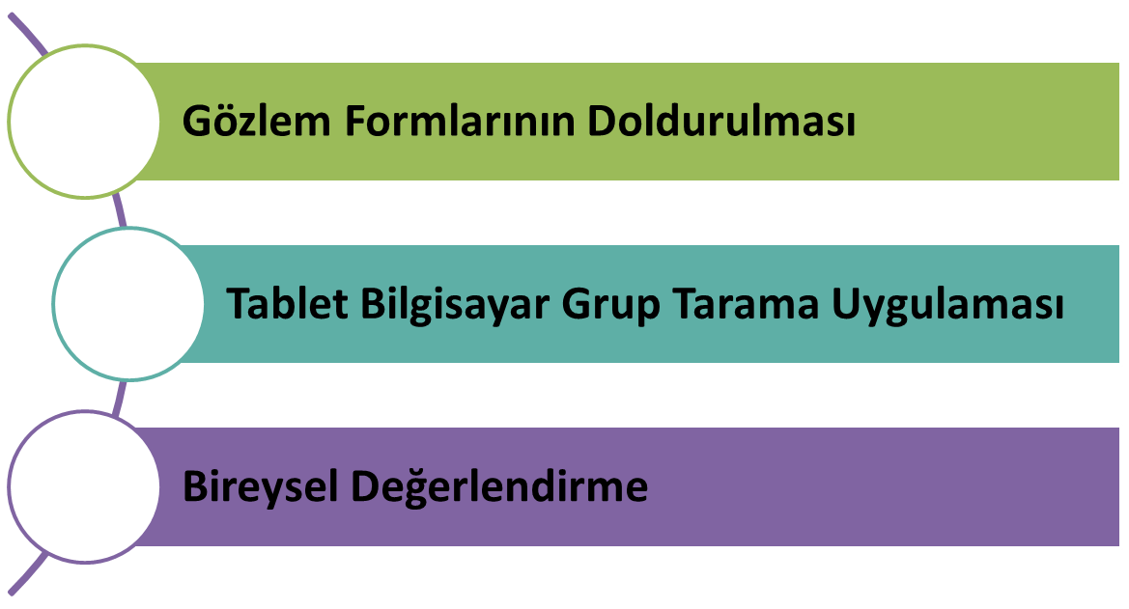
BİLSEM TANILAMA SÜRECİ
1, 2 ve 3. sınıf düzeyindeki öğrencilerin, sınıf öğretmeni tarafından yetenek alanlarına (genel zihinsel, resim ve müzik) göre aday gösterilir. Seçim süreci üç aşamada gerçekleşmektedir.
1
2
3

Slide 36
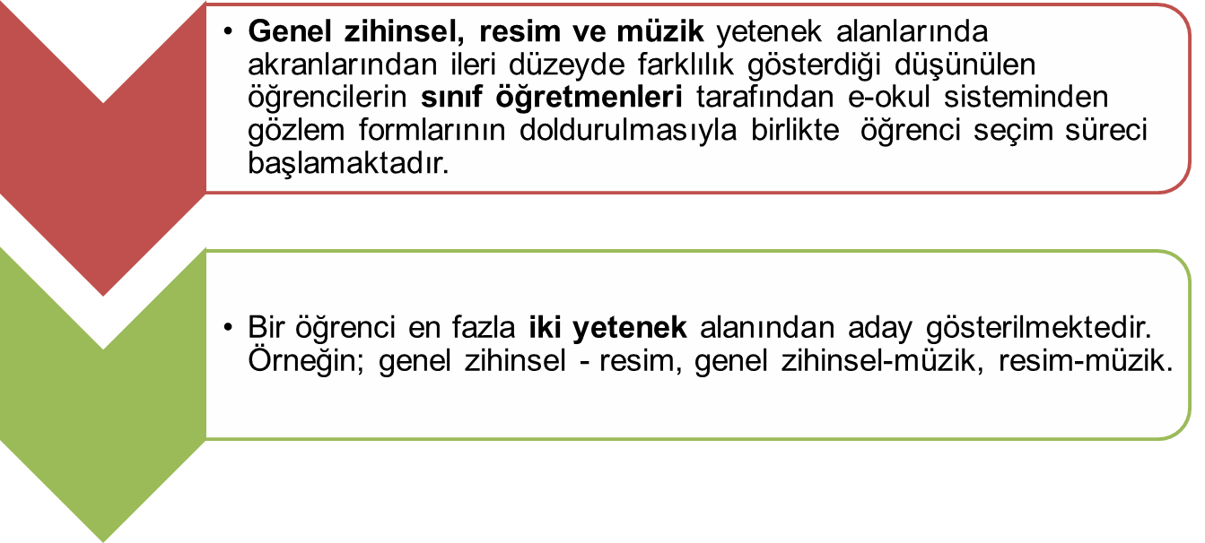
1

Slide 39
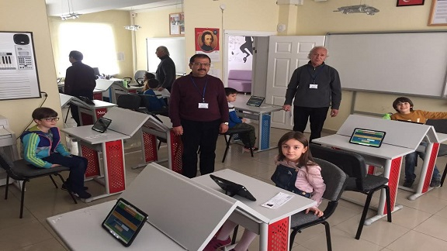
TANILAMA SÜRECİ
2
▶Grup tarama uygulaması ülke genelinde tablet bilgisayarlar ile yapılmaktadır.

Slide 40
TANILAMA SÜRECİ

Slide 41
TANILAMA SÜRECİ
Önemli not:Grup tarama uygulamasında uygulama yeri, tarihi ve saati öğrencilerin kimlik numaralarına tanımlanmıştır. Belirtilen yer, tarih ve saat dışında öğrencilere uygulama açılmaz.

Slide 42
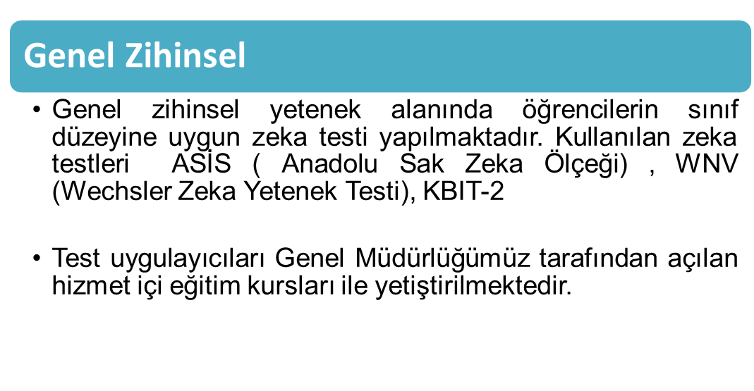
TANILAMA SÜRECİ
3
Grup tarama uygulama sonuçları açıklandıktan sonra Genel Müdürlük tarafından ülke geneli başarı durumuna göre belirlenen barajın üstünde puan alan öğrenciler yetenek alanlarına göre (genel zihinsel, resim, müzik) bireysel değerlendirmeye alınır.
42

Slide 43
TANILAMA SÜRECİ
3
Müzik yetenek alanında aday gösterilen öğrencilerin bireysel incelemelerini Genel Müdürlük tarafından belirlenen kriterler doğrultusunda illerde oluşturulan müzik yetenek değerlendirme komisyonu yapmaktadır.
Öğrencilerin sınıf düzeyine göre “İşitme”, “Şarkı Söyleme” ve “Müzikal Üretkenlik” başlıklarından oluşan kriterlere göre puanlamaları yapılır.

Slide 44
TANILAMA SÜRECİ
3

Slide 45
TANILAMA SÜRECİ RAM
Öğretmen tarafından gözlenen ve akranlarından anlamlı derecede farklılık gösterdiği düşünülen öğrenci için eğitsel değerlendirme istek formu ile RAM’a başvuru yapılır.
Not: Öğrencinin devam ettiği sınıf seviyesi bilim saat merkezi tanılama kılavuzunda belirtilen sınıf seviyesinde ise öğrenci öncelikle BİLSEM’e yönlendirilmelidir.

Slide 46
TANILAMA SÜRECİ RAM
Rama başvurusu tamamlanan öğrenci için ramda standart ve nesnel testler uygulanarak öğrencinin durumu değerlendirilir.
IQ Puanı 130 ve üstü olduğu tespit edilen öğrenciler için “ tam zamanlı kaynaştırma/bütünleştirme” uygulamaları resmi tedbir raporu çıkarılır.

Slide 47
ÖZEL YETENEKLİ ÖĞRENCİLERİN EĞİTİMLERİ

Slide 48
Bu öğrencilerin eğitimlerini farklılaştırma ihtiyacı diğer özel eğitim gruplarıyla aynı temele dayanmaktadır. Eğitimin temel amacı öğrencinin potansiyelini en üst seviyede kullanabilmesi; kendisine, çevresine, ülkesine ve insanlığa faydalı bir birey olabilmesidir.Öğretmenlerin, bu öğrencilerin kendilerine uygun bir eğitim programına ihtiyaç duyduklarının farkında olmaları, eğitim programlarını düzenleme hususunda atılacak önemli bir adımdır.

Slide 49
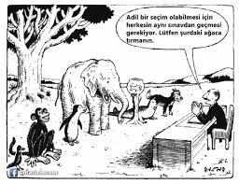
Her öğrenciye aynı eğitimi vermek ve her öğrenciden aynı başarıyı beklemek adil olmayabilir.

Slide 50
Öğrencilerin hazır bulunuşluk seviyelerinin, öğrenme hızlarının, ilgilerinin ve öğrenme yöntemlerinin farklı olabileceğinin gözden kaçırılmaması “farklılaştırmanın” en temel koşuludur.

Slide 51
Gruplama
Gruplamanın uygun eğitim programıyla birlikte uygulandığında yararlı bir strateji olduğu bilinmektedir. Gruplama genellikle zenginleştirme ve hızlandırma stratejileriyle birlikte uygulanmaktadır.
Gruplama uygulaması uygun müfredat programıyla birlikte uygulandığında öğrenciyi zihinsel olarak aktif tutmasının yanında benzer özellikteki akranlarıyla birlikte çalışması imkânı sunmasının öğrencilerde olumlu etkiler de yarattığı söylenebilir

Slide 52
Ülkemizde Uygulanan Gruplama Örnekleri
Özel yetenekli öğrenciler için açılmış, sınıfların tamamı özel yetenekli öğrencilerden oluşan ve eğitim programı buna göre oluşturulan ayrı okullar.
Öğrencilerin okul dışında yarı zamanlı olarak eğitim aldıkları bilim ve sanat merkezleri ya da üniversitelere ve sivil toplum kuruluşlarına bağlı özel programlar.
Okul içinde yer alan destek eğitim odalarında, özel yetenekli öğrenciler için ders saatlerinde ya da ders dışı saatlerde planlanan, sınıf öğretmenleri ve destek eğitim aldığı öğretmenlerinin iş birliğiyle oluşturulan zenginleştirme ve hızlandırma stratejilerini içeren programlar.

Slide 53
Devamı …
Sınıf içinde esnek gruplama yöntemiyle bazı derslerde benzer yetenekteki öğrencilerin gruplanması ve düzeylerine uygun zorlukta çalışmalar yapmaları bazen de farklı düzeylerde öğrencilerin gruplandırılmasıyla iş birlikçi çalışma ortamı oluşmasını sağlayan uygulamalar.
Sınıf içinde bazı derslerde benzer yetenekteki öğrencilerin kümelenmesi ve kendilerine uygun zorlayıcılıkta çalışmaların “yapılması, sınıf içindeki” diğer gruplama yöntemi de farklı düzeylerdeki öğrencilerin öğretmen tarafından birbirini tamamlayacak şekilde kümelenmesi ve iş birlikçi öğrenme ortamının yaratıldığı düzenlemeler.

Slide 54
Hızlandırma
Hızlandırma; özel yetenekli çocuklar için anaokuluna ya da ilkokula erken başlatma, yaşıtlarının sınıf düzeyinden bir üst sınıfa atlatma ya da programdaki konuları daha kısa sürede tamamlama şeklinde uygulanabilir.

Slide 55
Hızlandırma
Yapılan bazı araştırmalarda hızlandırmanın öğrenciler için akademik alanda etkili bir strateji olduğu görülmüştür [8]. Ancak tüm özel yetenekli öğrenciler için eğitimin hızlandırılması uygun olmayabilir. Erken başlama ya da sınıf atlatma türünde bir hızlandırma yapmak için “yaş, duygusal gelişim, fiziksel gelişim, ebeveyn desteği, eğitim desteği, öğrencinin ilgisi” gibi faktörler göz önünde bulundurulmalıdır [9]. Bu hususlar dikkate alınmadan yapılan hızlandırma çocuğun arkadaşları ve çevresiyle kurduğu iletişimin bozulmasına, bazı çalışmalarda yaşadığı zorluklar sonucu çocuğun kendini yetersiz hissetmesine, öz güvenini kaybetmesine ve okuldan soğumasına sebep olabilir [10].

Slide 56
Devamı…
Okul Öncesi ve İlköğretim Kurumları Yönetmeliği’ne göre ülkemizde ilkokulların birinci sınıfına velilerin isteği üzerine erken kayıt yapılabilmektedir [7]. Hangi yaş ve ayda olan çocukların erken kayıt yapabilecekleri Yönetmelik ya da MEB’in duyurusuyla belirlenmektedir. Aynı yönetmelik’ te ilköğretim kurumlarında sınıf yükseltme için (madde 32)

Slide 57
Devamı…
1) “İlkokul 1, 2 ve 3 üncü sınıf öğrencilerinden bilgi ve beceri bakımından sınıf düzeyinin üstünde olanlar velisinin yazılı talebi, sınıf öğretmeninin önerisi ile eğitim ve öğretim yılının ilk ayı içinde sınıf yükseltme sınavına alınırlar. Başarılı olanlar bir üst sınıfa yükseltilir.” denilmektedir. Aynı madde içinde sınavın nasıl yapılacağı ise şu şekilde açıklanmıştır:
a) Bu sınav okul müdürünün başkanlığında sınıf öğretmeni ve bir üst sınıfın öğretmenlerinden oluşan komisyon tarafından yapılır. Okulda bu komisyonu oluşturacak sayıda öğretmen bulunmaması durumunda, sınavın yapılacağı yer ile sınav komisyonu,okulun bağlı bulunduğu il/ilçe millî eğitim müdürlüğünce belirlenir.

Slide 58
Devamı…
b) Sınav sonucu tutanakla tespit edilir. Bu tutanak, okul yönetimince dosyasında saklanır.
Başarılı olanların durumu e-Okul sistemine işlenir.
c) Sınıf yükseltme sınavına değişik sınıflarda olmak üzere bir defadan fazla da girilebilir. Ancak sınıf yükseltme aynı öğrenci için bir kez yapılır.

Slide 59
Zenginleştirme
Özel yetenekli öğrenciler sınıfta sürekli konu tekrarlarına maruz kalmaları ve ilgilendikleri alanda derinlemesine çalışma fırsatları bulamamaları nedeniyle eğitimden yeterince faydalanamamaktadırlar. Araştırmalara göre öğrenciler kendi düzeylerine uygun zorlayıcı çalışmalar yapmaz, yeni bilgilerle karşılaşmazlarsa zihinsel yetilerini geliştiremez, öğrenme motivasyonlarını kaybedebilirler [1].

Slide 60
Devamı…
Zenginleştirme pek çok eğitim modelinde yer alan temel bir farklılaştırma stratejisidir.Müfredatın içeriğinde olmayan, çocuğun ilgilendiği farklı ve ileri konuların eğitim planına eklenmesi ve disiplinler arası çalışmaların, bağımsız araştırmaların yapılması,öğretim yöntemlerinin çeşitlendirilmesi, üst düzey düşünme süreçlerinin kullanılması,özgün ürünler ortaya konması ve mentörlük uygulamaları zenginleştirme stratejilerinin içerisinde yer almaktadır [12]. Ayrıca kariyer eğitimi, teknolojiyi kullanma becerilerini geliştirme, sosyal ve duygusal gelişimi destekleme, bağımsız öğrenmeyi destekleme de zenginleştirmenin içeriğinde yer almaktadır [13, 14].

Slide 61
Tablo – 1
8. Sınıf Sosyal Bilgiler Dersi: “Arkadaşlarıyla birlikte küresel sorunların çözümüne yönelik fikir önerileri geliştirir.” Kazanımı Üzerinden Derinlik Boyutunun Örneklendirilmesi

Slide 63
Tablo – 2
8. Sınıf Sosyal Bilgiler Dersi: “Arkadaşlarıyla birlikte küresel sorunların çözümüne yönelik fikir önerileri geliştirir.” Kazanımı Üzerinden Karmaşıklık Boyutunun Örneklendirilmesi

Slide 65
Zenginleştirme örnekleri için Özel Eğitim Ve Rehberlik Hizmetleri Genel Müdürlüğü’nün hazırladığı “Özel Yetenekli Öğrenciler İçin Zenginleştirilmiş Etkinlik Örnekleri” kitabından faydalanılabilir.

Slide 66
Kaynakça
Bilsem Tanılama Kılavuzu, (2018-2019)
Özel Eğitim Ve Rehberlik Hizmetleri Genel Müdürlüğü, (2019),Özel Yetenekli Öğrencim Var
Özel Eğitim Ve Rehberlik Hizmetleri Genel Müdürlüğü,(2013 – 2017), Özel Yetenekli Bireyler Strateji Ve Uygulama Planı
Ataman Ayşegül,(2012 ),Geleceğin Mimarları Üstün Yetenekliler Sempozyumu,

Slide 67
Suşehri Rehberlik ve Araştırma Merkezi
Kemalpaşa Mah. Ordu Cad. No:28/1Suşehri/Sivas
Telefon (0346) 3115840

